Slide 1
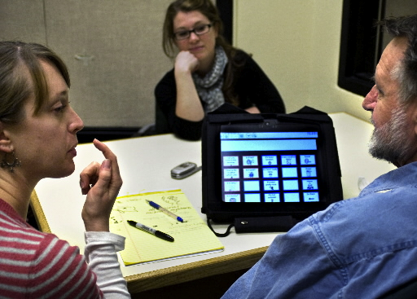
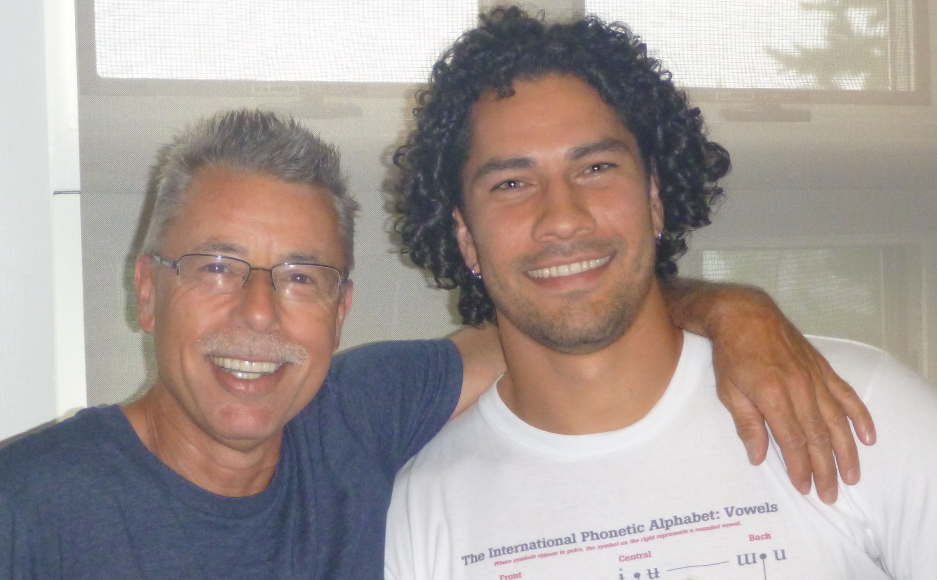
Lunes 5:45 MBH 303
Clínica de
pronunciación
3
Dirigida por:
Armin
Joseph

Slide 2
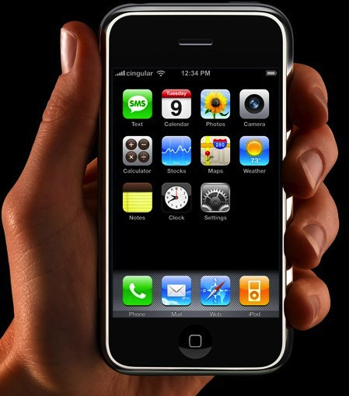
Gracias por apagar
celular

Slide 3
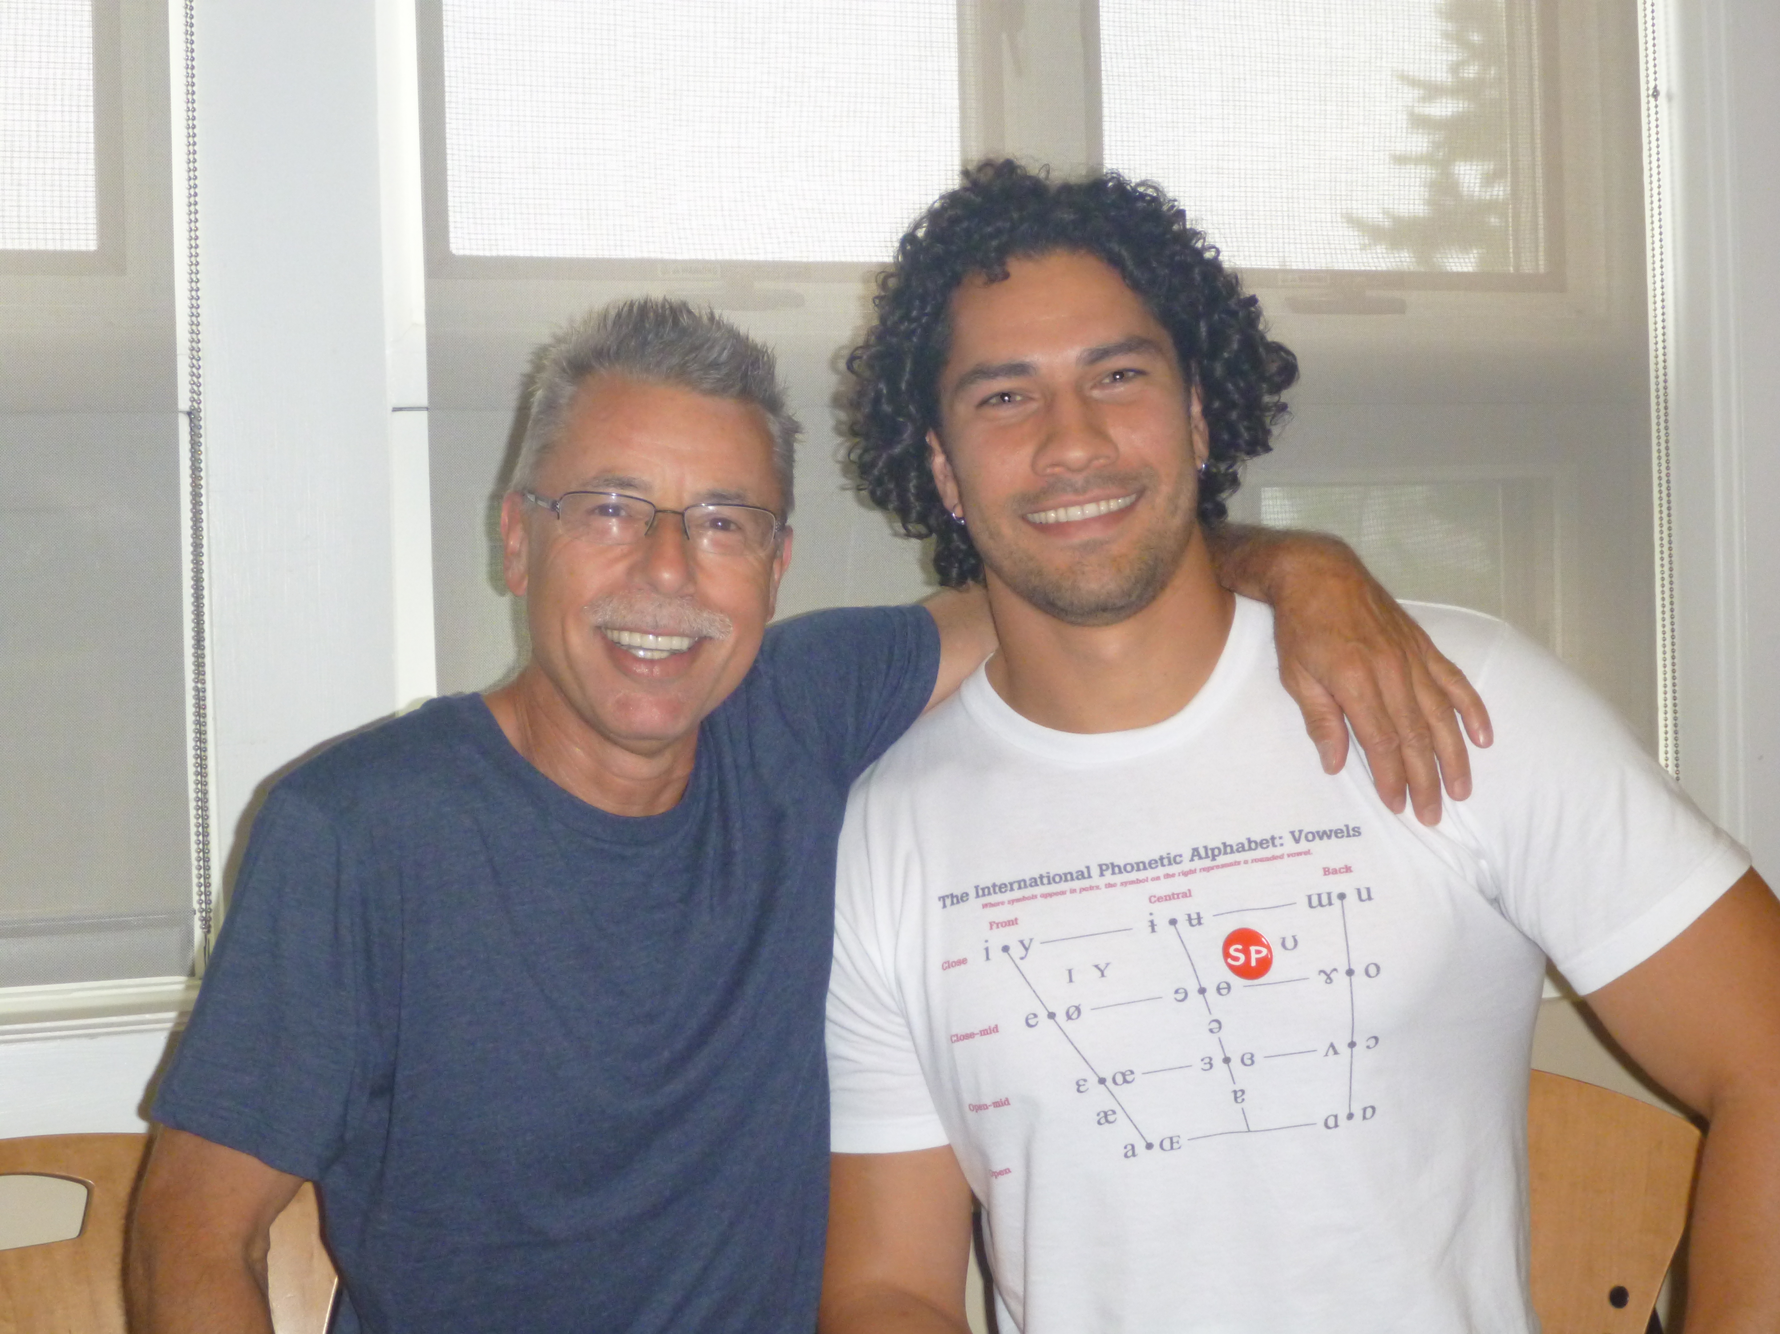
Clínica de
pronunciación
¡Bienvenidos!
Armin
Joseph ("bilingüe"

Slide 4

¡Saluda
a un vecino!

Slide 5

HOY
en clase
1
REPASO
schwa + /ptk/

Slide 6
HOY
en clase
Nuevo
2
/r/ vs. /rrrrrrr/

Slide 7

REPASO
REPASO
REPASO
REPASO

Slide 8
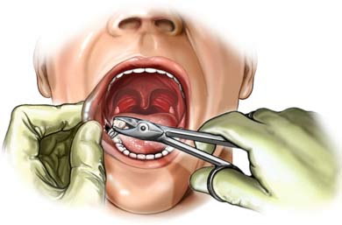

Sacar el
ACENTO EXTRANJERO
¡Hola, chica bonita!

Slide 10
Sacar el
ACENTO EXTRANJERO
REPASO

Slide 11


¡Hola, chica bonita!

Slide 12

Enemigo #1 …
[ǝ]
¿Qué es una schwa?
La schwa

Slide 13

inglés
Anita
español

Slide 14
¡Evite
la schwa!
Anita es una
chica bonita.
español

Slide 15

PREGUNTAS

Slide 17
fama
musa
tina
mira
chupa
Mayra
misa
besa
diga
tuya habla
Málaga

Slide 18
sílaba
público
termina
suplico
tercera
directo
comida
catorce
describa
médico
camina
sincero
lágrima
castillo

Slide 19
divertido
fantástico
últimamente
república
María

Slide 20
El gran reto (“challenge”):
¿sabe Ud articular la palabra siguiente sin acento? (difícil aún para nativos bilingües)
polic í a
¡Ojo!
¡No lleva el acento aquí!
acento
(stress)
schwa!
police
inglés

Slide 21
¿Sabe Ud articular este dicho sin acento?
Cortesía de boca, mucho vale y poco cuesta.
¡Evite la schwa!

Slide 22
Otro reto (“challenge”):
¿sabe Ud. articular esta palabra
sin acento?

Slide 23
PREGUNTAS

Slide 25
Segunda Parte
/ p, t, k /
pasta tabla kilo

Slide 26
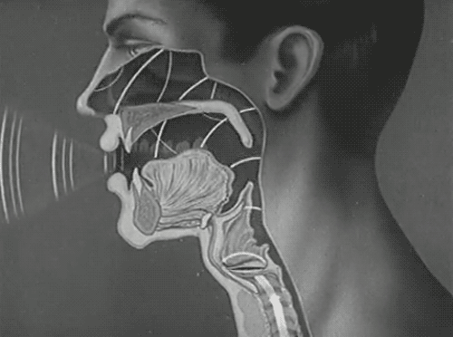
español
COMPARE
inglés
too
español
tú

Slide 27
p, t, k
inglés
paper
click 3x
table
kill
Usar papel
para demostrar

Slide 28
SIN
Aspiración
Explosión
español
papel
padre
pasta

Slide 29
SIN
Aspiración
Explosión
español
tabla
tasa
té

Slide 30
español
kilo
/k/
queso
casa

Slide 31
caca
/k/

Slide 32
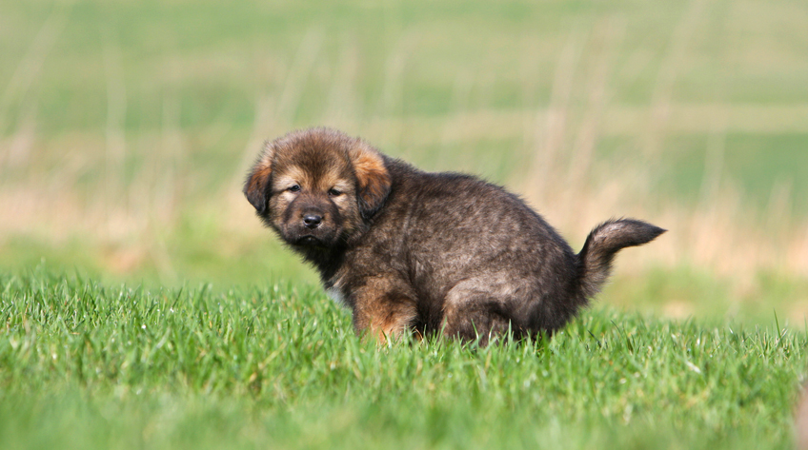
¡No aspire!
El perro
caga caca
/p+k/

Slide 33
¡No aspire!
Tú tío Teodoro
camina como
Pedro Pérez
/p,t,k/

Slide 34

Solución
¿Todavía
aspira?

Slide 35
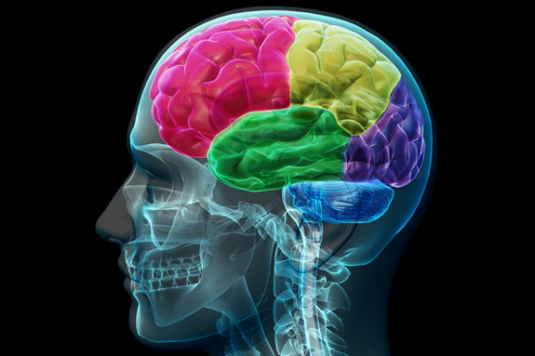

Slide 36
O sea:
click 3x
p > bb
t > dd
k > gg

Slide 37
¡No aspire!
Tu tío Teodoro
camina como
Pedro Pérez
DDu ddío ddeodoro
ggamina ggomo
BBedro BBérez

Slide 38
p = bb
papa frita =
bbabba fridda

Slide 40
¡Practique!
Pito
Pérez
puso
el papel
en el pupitre

Slide 41
¡Practique!
Pídele a Paco un poco de pan.

Slide 42
¡Practique!
Mi tío Teodoro tiene tantos tipos de trajes como tú.

Slide 44
Material
NUEVO

Slide 45
Enemigo #3 …
“r” vs. “rr”

Slide 46
/r/
/rr/

Slide 47
/rrrrrrrrrrrrrrrr/

Slide 48
r-r-r-ecibió

Slide 50
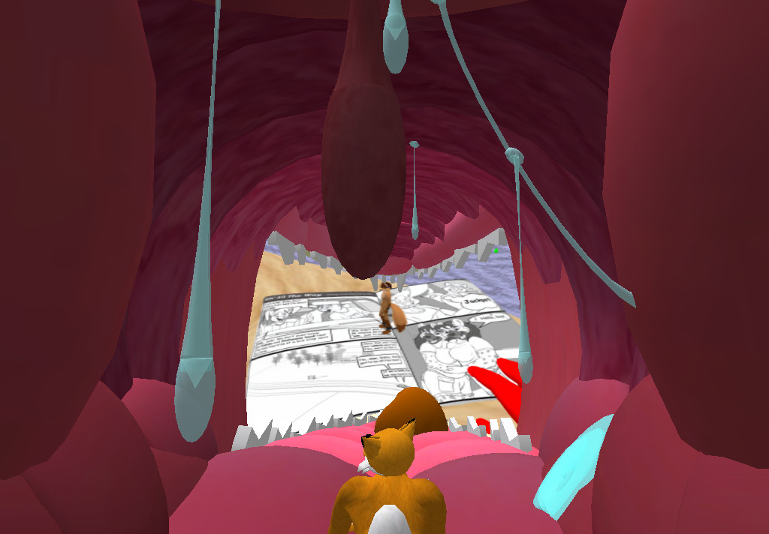
¿Cómo?
producir
/rrrrr/

Slide 51
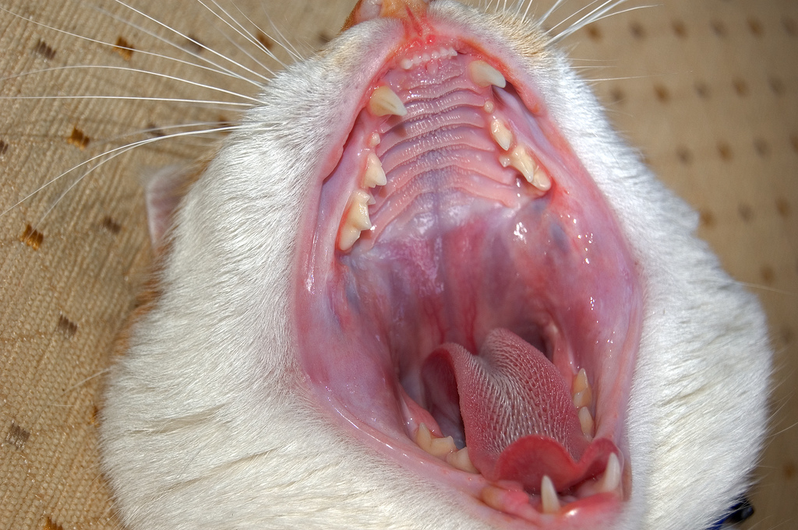
/rrrrrrrrrrrrr/
Boca de un gato

Slide 53
¡Practique!

Slide 54
pero vs. perro
caro vs. carro
ere vs. erre
para vs. parra
/rrrrrrrrrrrrrrrr/
/rrrrr/

Slide 55
pero vs. perro
caro vs. carro
ere vs. erre
para vs. parra
/r/
/rrrrrrrrr/
/rrrrr/

Slide 56
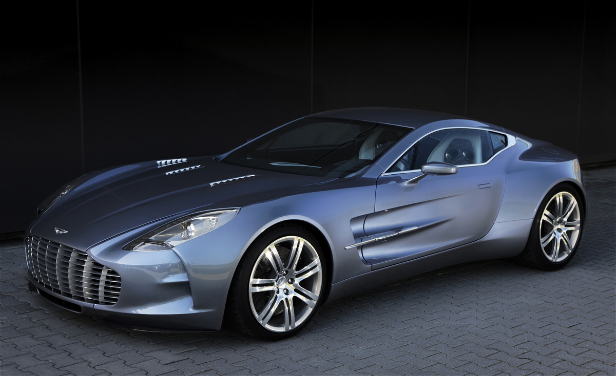
Ramón, tu carro está muy caro.

Slide 57
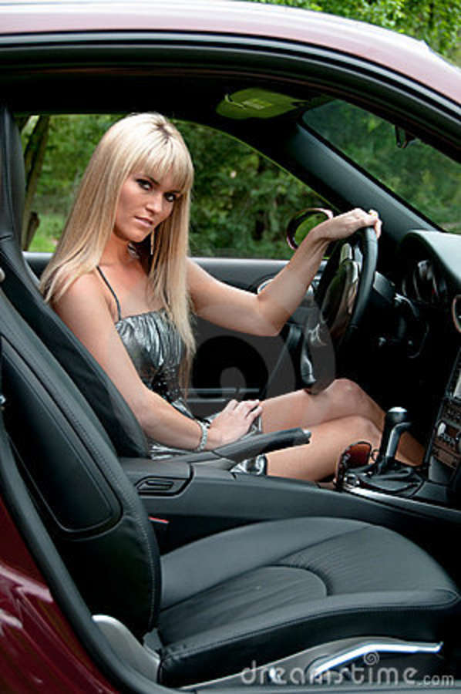
Rita, tu carro es muy rápido.

Slide 58

¡Ojo!
schwa
Rosa es una chica muy romántica.

Slide 60
REGLAS
“r” vs. “rr”

Slide 61
3 reglas
básicas

Slide 62
3 reglas
Importará la posición de la "r"
1a. inicial de palabra
/rrr/
Ra-món
1b. inicial de sílaba
/rrr/
En-ri-que
2. interior de sílaba
/r/
cre-ma
3. final de sílaba
/r/
co-mer

Slide 63
Inicial de sílaba
Regla #1

Slide 64
Después de consonante
(y/o inicio de palabra)
En—ri-que
al—re-de-dor
Ra-quel
click 3x
Inicial de sílaba = [rrrrrrrr]

Slide 65
al—rededor
En—rique
en—riquecer
son—reír
hon—ra
“rr múltiple” después de
consonante
sílaba

Slide 66
Interior de sílaba
Regla #2

Slide 67
En—rrri-que
a—grio
Al—fre-do
NO inicial de sílaba = [r] simple

Slide 68
Final de sílaba
Regla #3

Slide 69
hablar
comer
tenedor
click 3x
“r” final de palabra o sílaba
[r] o [rrrr] (¡escoja Usted!)

Slide 70
8a. Erre con erre cigarro, …
8b. erre con erre barril, …
8c. rápido corren los carros …
8d. cargados de azúcar …
8e. del ferrocarril.

Slide 72
Clínica de
pronunciación
¡Gracias
por su asistencia!

Slide 80
Clínica de
pronunciación
Material
NUEVO

Slide 81
Silabificación
mu—cho
nue—vo
fuer—te

Slide 82
Encadena-
miento
Syllable linking
§5.1
cadena

Slide 83
Enemigo #2 …
E-lo-tro
Encadenamiento

Slide 84
Lo—s An—ge—les
V
C
V
siempre se divide V—CV

Slide 85
Ejemplos adicionales
dos amigos
do—SA—mi—gos
V
C
V
Encadenamiento

Slide 86
Ejemplos adicionales
En este …
E—nes—te …
V
C
V
Encadenamiento

Slide 87
Ejemplos adicionales
En estos años …
E-nes-to—sa-ños …
V
C
V
Encadenamiento

Slide 88
Observe que la sílaba cerrada "un" se abrió.

Slide 89
Observe que la sílaba cerrada "sin" se abrió.

Slide 90
Encadenamiento
EJERCICIO

Slide 91
1. E —s una lástima
2. ¿Piensa—s así?
3. ¡Ve—n y báñate!
4. La—s instruccione—s está—n aquí.
5. Lo—s amigo—s está—n e—n Oslo.
6. Su—s abuelos vive—n allí.
7. ¡Hablemo—s español!
8. ¿Quié—n e—s él?

Slide 92
Encadenamiento
EJERCICIO
You'll need paper + pencil

Slide 93
¡Encuentre los encadenamientos!
(apúntelos por escrito)
En el capítulo anterior hemos visto lo esencial de la estructura silábica del grupo fónico, y hemos descrito la formación de diptongos en el interior de palabras.
Ahora es el momento adecuado para introducir una noción nueva que es de gran importancia para la correcta articulación de palabras en la cadena hablada y que, como veremos más adelante, afecta directamente a la formación de diptongos entre palabras.
Clave -->

Slide 94
1
2
En el capítulo anterior hemos visto lo esencial de la estructura silábica del grupo fónico, y hemos descrito la formación de diptongos en el interior de palabras.
Ahora es el momento adecuado para introducir una noción nueva que es de gran importancia para la correcta articulación de palabras en la cadena hablada y que, como veremos más adelante, afecta directamente a la formación de diptongos entre palabras.
3, 4, 5
6
7
8
9
10
11

Slide 95
FIN

Slide 96
El grupo
fónico
§6.3
Pág. 133
¡Estudie esta sección
por su propia cuenta!

Slide 97
¡Artícule (con sinalefa)!
1. la amistad
2. le he leído el cuento
3. otro otoño
4. me esperas
5. hasta que no le había hablado
6. ese hermoso oso

Slide 99
Clínica de
pronunciación
¡Gracias
por su asistencia!

